Slide 1
ЗАНИМАТЕЛЬНЫЕ ЗАДАЧИ
Автор: Салатаева Раиса Валерьевна
учитель начальных классов
ИТЛ №24 им. Е.А. Варшавского,
г. Нерюнгри, Республика Саха (Якутия)

Slide 2
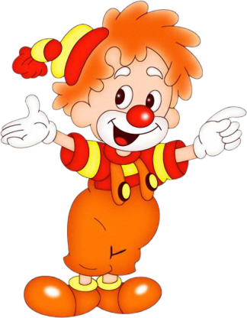
ВЕСЁЛЫЕ ВОПРОСЫ
Мотоциклист ехал в поселок. По дороге он встретил три легковые машины и грузовик. Сколько всего машин шло в этот поселок?
В одной семье два отца и два сына. Сколько это человек?
Два велосипедиста одновременно выехали навстречу друг другу первый из пункта A со скоростью 20 км/ч, второй из B со скоростью 15 км/ч. Который из велосипедистов будет ближе к A в момент встречи их?
B семье 5 сыновей и у каждого есть сестра. Сколько детей в этой семье?
Блокнот с оберткой стоят 11 р. Сам блокнот на 10 р. дороже обертки. Сколько стоят блокнот и обертка в отдельности?
Часы с боем отбивают один удар за 1 с. Сколько времени потребуется часам, чтобы они отбили 12 ч?
Три курицы за три дня снесут три яйца. Сколько яиц снесут 6 куриц за 6 дней? А 4 курицы за 9 дней?
Одно яйцо варят 4 мин. Сколько минут Нужно варить 5 яиц?
Сколько будет трижды сорок и пять?

Slide 3
ЗАДАЧИ В СТИХАХ
В день рождения
В день рождения Артем,
Павел и Василий
По три розы, все втроем,
Свете подарили.
А Валера и Вадим
Поднесли сестричке
По две штучки георгин
И одной гвоздичке.
А подружки-хохотушки,
Валентина с Лилей,
Поднесли своей подружке
Восемь желтых лилий.
А теперь услышу ль я,
(Посчитайте, дети!)
Сколько всех цветов друзья
Подарили Свете?
Конфеты
У Сережки две конфеты.
На три больше их у Светы.
А у меньшего Андрюши -
На две больше, чем у Ксюши.
А у Ксюши их с утра
Столько, сколько у Петра.
У Петра же их при этом
На две меньше, чем у Светы.
Кто мне верный даст совет -
Сколько всех у них конфет?

Slide 4
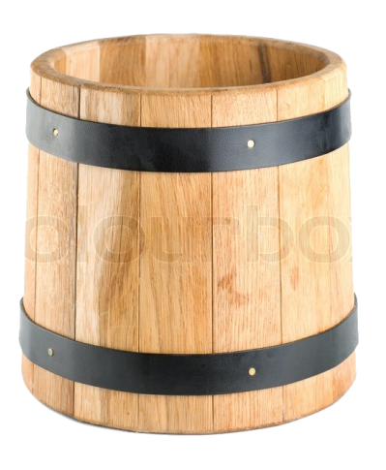
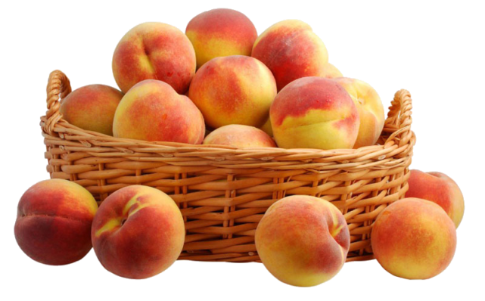
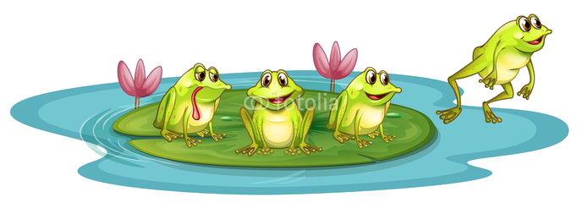
ЗАДАЧИ В СТИХАХ
Кадушки и лягушки
У речушки пять кадушек.
В тех кадушках сто лягушек.
В первых двух, всего на круг,
Тех лягушек сорок штук.
А вот в средних кадках их
Шестьдесят одна в троих.
В двух последних - сорок пять
Нужно срочно посчитать,
Сколько плавает лягушек
В каждой из пяти кадушек,
Если в первой, в небольшой,
На две меньше, чем в другой?
Персики
Было утром у Иринки
Двадцать персиков в корзинке.
Но потом пришли друзья:
Таня, Света и Илья.
На скамейке посидели -
Вместе персики все съели.
Я услышать бы хотел -
Сколько фруктов каждый съел?

Slide 5
ЗАГАДКИ
1. 70 одёжек, а все без застёжек.
2. На странице букваря 33 богатыря. Мудрецов богатырей знает каждый грамотей.
3. Кулик - не велик, целой сотне велит: то сядь, да учись; то встань, разойдись.
4. У меня знакомых - тьма. Не могу их счесть сама, потому что кто пройдет, тот и руку мне пожмет.
5. В два ряда дома стоят - 10, 20, 100 подряд. И квадратными глазами друг на друга глядят.
6. 12 братьев равно называются и разными делами занимаются.
7. Рассыпался горох на семьдесят дорог: никто его не подберет.
8. Золотист он и усат. В ста карманах - 100 ребят.
9. Лето целое старалась - одевалась, одевалась… А как осень подошла, нам одёжки отдала. Сотню одежонок сложили мы в бочонок.
10. Тысяча братьев одним поясом подпоясаны.
11. Один пастух 1000 овец пасет.
12. Золотое решето черных домиков полно. Сколько чёрненьких домков, столько беленьких жильцов (подсолнух).

Slide 6
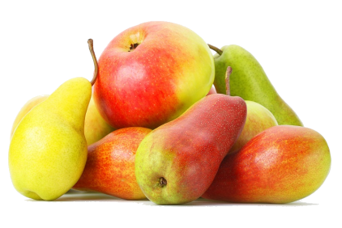
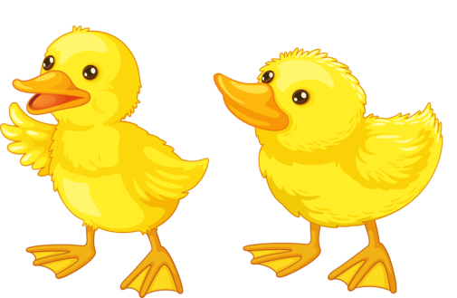
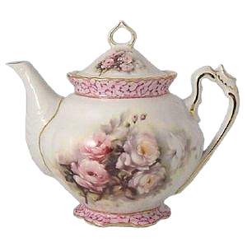
ЗАДАЧИ-ШУТКИ
Почему в поездах все стоп-краны красные, а в самолётах все стоп-
краны голубые?
Яблоко стоило 5 копеек, а груша — 10. Вова купил яблоко, а потом подумал: «Я уже заплатил 5 копеек, и у меня есть яблоко, которое стоит 5 копеек. Если я дам его продавцу, то он получит от меня в сумме 10 копеек. Значит, я смогу взять грушу. Это славно!» Прав ли он?
У трех трактористов есть брат Сергей, а у Сергея братьев нет. Может ли такое быть?
Когда черной кошке лучше всего пробраться в дом?
Какое колесо не крутится при правом повороте?
Куда идет цыпленок, переходя дорогу?
Из какой посуды нельзя ничего поесть?
Что бросают, когда нуждаются в этом, и поднимают, когда в этом нет нужды?
Что все люди на Земле делают одновременно?
Как может брошенное яйцо пролететь три метра и не разбиться?
Как известно, все исконно русские женские имена оканчиваются либо на "а", либо на "я": Анна, Мария, Ольга и т.д. Однако есть женские имена, которое не оканчивается ни на "а", ни на "я". Назовите его.

Slide 7
ЗАДАЧИ НА СООБРАЗИТЕЛЬНОСТЬ
В море плавало 9 пароходов. 2 парохода пристали к пристани. Сколько пароходов в море?
В комнате 4 угла. В каждом углу сидела кошка. Напротив каждой кошки — 3 кошки. Сколько кошек в комнате?
Как в решете воды принести?
Шли 7 братьев, у каждого брата по одной сестре. Сколько шло человек?
Из какой посуды нельзя ничего съесть?
В физкультурном зале висит канат. Мальчик поднялся но нему на 3 м и достиг середины. Какой длины канат?
Неожиданно пошел сильный дождь. Однако Таня, Саша, Лена не промокли. Почему?
У животного 2 правые ноги, 2 левые ноги, 2 ноги спереди, 2 сзади. Сколько ног у животного?
Сапожник решил починить 2 пары ботинок. На каждый каб­лук он набьет набойку, каждую набойку он прибьет 2 гвоздями. Сколько набоек и гвоздей ему понадобится?
Вода в чайнике закипает через 10 мин. Алеша поставил чай­ник в 8 ч. Когда он может пить чай?
Ведерко со снегом принесли в комнату в 5 ч. В 6 ч снег в ведре растаял и превратился в воду. За сколько времени растаял снег?
В 10 ч малыш проснулся. Когда он лег спать, если проспал 2 ч?

Slide 8
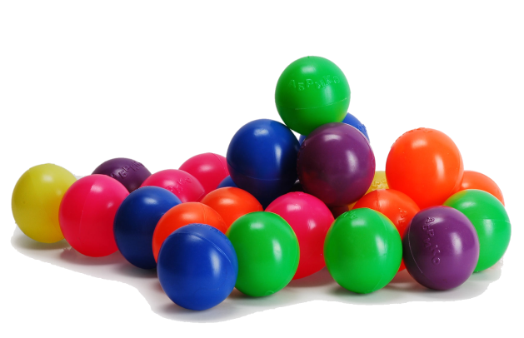
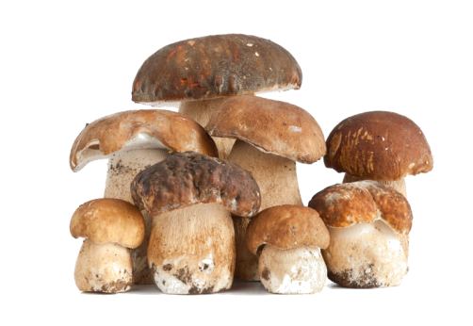
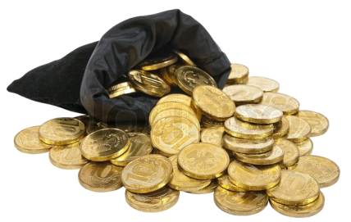
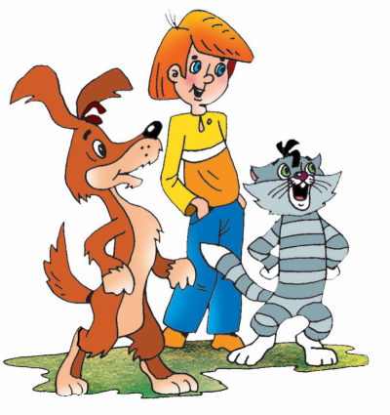
ЛОГИЧЕСКИЕ ЗАДАЧИ
Нюша, Бараш, Копатыч и Лосяш играли с мячами синим, зелёным, жёлтым и красным.. Каким из мячей играл каждый из них, если мяч Бараша не синий, у Нюши не синий и не красный, а у Копатыча желтый мяч?
Маша, Катя и Лена отправились в лес за грибами. Маша нашла 10 грибов, Катя столько сколько Маша и половину от Лениных. А Лена столько сколько Маша и Катя вместе. Сколько всего грибов собрали девочки?
Сидя на уроке Дима мечтал: «Если бы к моим деньгам добавить ещё половину да ещё 20 рублей, мне бы хватило денег на комиксы. Сколько денег у Димы, если комиксы стоят 110 рублей?
Дядя Федор, Шарик, кот Матроскин и Печкин решили пойти зимой на охоту. Там они потревожили медведя и убегали из леса, обгоняя друг друга. Шарик бежал быстрее Матроскина, но медленнее Печкина, Матроскин прибежал домой позже, чем Дядя Федор, который бежал медленнее Шарика. У кого больше всех шансов попасть в лапы к медведю-шатуну?

Slide 9
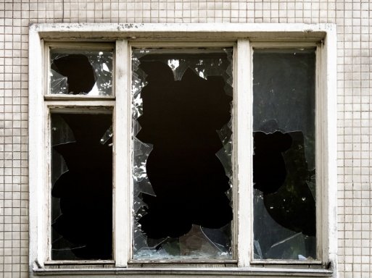
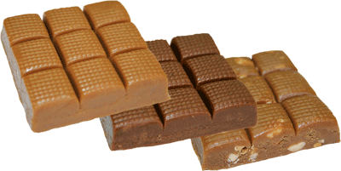
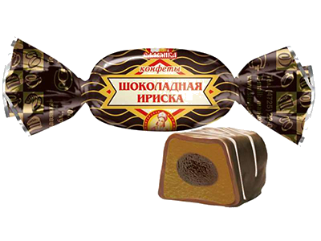
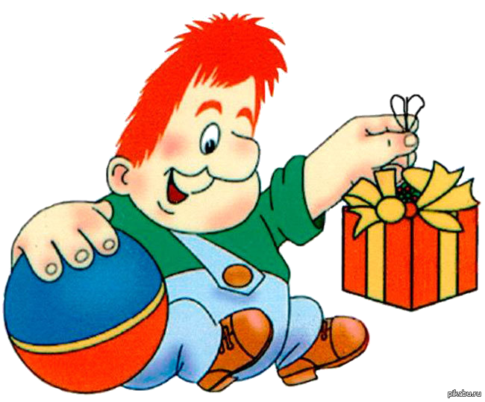
ТРУДНЫЕ ЗАДАЧИ
Саша, Степа и Коля играли в мяч. Один из мальчиков попал в окно и разбил стекло. Саша сказал: «Окно разбил не я». Коля сказал: «Окно разбил Степа». Спустя некоторое время выяснилось, что один из мальчиков говорит правду, а другой врет. Кто разбил окно?
Валя любит молочные ириски и не любит шоколадные. В вазе 7 молочных и 4 шоколадных ириски. Сколько нужно достать конфет не глядя, чтобы среди них точно попала хоть одна молочная?
Фрекен Бок испекла 30 плюшек. Малыш съел несколько штук, Карлсон на 17штук больше. Домомучительнице досталось всего три плюшки. Кто сколько плюшек съел?

